Slide 1
Dějiny starověkého Řecka I - seminář
9. hodina
Thúkýdidés; řecké vojenství

Slide 2
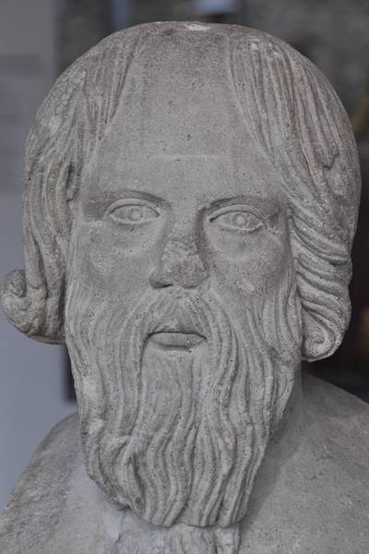
Thúkýdidés
Řec. Θουκυδίδης
Cca 460–400 pnl (397→)
Athény (Halimos), Attika; Z bohaté, vlivné rodiny - zlaté doly v sev. Řecku (Th. 4.105.1)
Historik, generál (stratégos) – tažení na Thasos (424 pnl), neubránil Amfipoli → vyhnanství
Athénský mor – sám se nakazil
Cestování po Řecku za války – sběr informací, pramenů, pohled z obou stran
Očitá svědectví popisovaných událostí x Hérodotovy historické exkurzy, vyprávění o dávnější minulosti, vzdálenějších částí světa
Omezení tématu – pouze stanovený úsek dějin, dané událostí, cíle

Slide 3
Dějiny peloponnéské války
8 knih
Od začátku války do roku 411 pnl (zbytek války → Xenofón – Hellénika), první dvě fáze války + začátek závěrečné
Náročnější text než Hérodotos (hutný text)
Podnět k psaní – válka bude největší, jakou svět poznal, aby měli lidé přesnou představu o událostech v minulosti, podobný vývoj může nastat i v budoucnu
Vědecká historiografie
Snaha o objektivitu, není na ničí straně, metodologie
Obavy Sparty z růstu moci Athén → důvody války
Negativní dopady války na společnost
Dialogy, řeči

Slide 4
Thúkýdidés (pdf 134, 297, 298, 299, 329)
Osobně
I životopis (od Marcellina)
2.48, 4.104–106, 108, 5.26
Později – příběhy o setkání s Hérodotem, zabit po návratu do Athén

Slide 5
Historická metoda, cíle
Prameny – očití svědkové (on sám, někdo jiný), nejmenuje, málokdy alternativní výklady
Bez jakékoli role božstev – lidská snažení, činy, akce
Minimum exkurzů, etnografie, geografie
Chronologický postup, rok po roce, jaro/léto-zima
Vložené řeči, dialogy
Neutralita (zažil pohled z obou stran), nepřipojuje osobní názory, občas negativnější postavy (Kleón)

Slide 6
(pdf 27, 36, 37, 38, 39, 43, 44, 50, 55, 57, 61, 67, 72, 73, 90, 99, 107, 110, 112)
Příčina války – rozmach Athén, obavy Sparty, (1.89–118), obhajoby Athéňanů (1.73–78)
Metodologie, cíle – 1.1; 1.20–23
Archaiologia (1.1–19)
Bezprostřední příčiny války (1.24–66) – Epidamnos, Korkyra, Poteidaia, (Megara)
Sněm Peloponnéského spolku (1.67–88) – návrhy Korinthu, Athén, Archidáma
Pentékontaetia (1.89–118)
Další řeč Korinťanů (1.119–125)
Začátek války (2.1–9)

Slide 7
Efekt války na společnost (pdf 117, 119, 120, 133–137, 214, 219–223, 292, 368, 459–460, 486–496)
Athénský mor (2.47–54)
Počátky tažení (2.17, 21–22)
Kórkyra (3.82–84)
Plataje (3.68)
Délion (4.90–100)
Mélos (5.116)
Mykaléssos (7.29)
Konec tažení na Sicílii (7.72–87)

Slide 8
Literatura
Thúkydidés. 1977. Dějiny peloponnéské války, Praha: Odeon.
Tsakmakis, A., & Rengakos, A. (Eds.). 2006. Brill's Companion to Thucydides. Leiden: Brill.
Strassler, R. 1998. The Landmark Thucydides: A Comprehensive Guide to the Peloponnesian War. New York: Free Press.
Cohen, D. 2006. War, Moderation, and Revenge in Thucydides. Journal of Military Ethics, 5(4), pp. 270-289.
Cunha, B. A. 2004. The cause of the plague of Athens: plague, typhoid, typhus, smallpox, or measles?. Infectious disease clinics of North America, 18(1), pp 29–43.

Slide 9
Řecké vojenství
Mykénská doba – válečné vozy, souboje hrdinů (Homér)
Archaická doba – občané jsou vojáky (pouze ve Spartě profesionální armáda)
Povinný vojenský výcvik (efébie v Athénách, agógé ve Spartě)
Přechod k falanze, hoplíté
Pěchota – hlavní část vojska
Pomocné oddíly – lehkooděnci, lučištníci, jízda

Slide 10
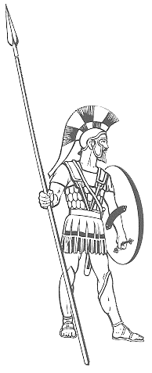
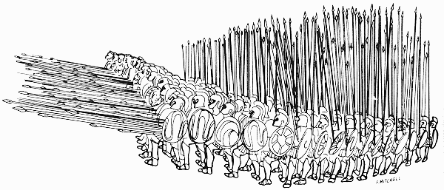
Hoplíta
Řec. hoplítés (ὁπλίτης), z hoplon (ὅπλον) – štít
Vybavení si každý obstarává sám
Štít (hoplon, aspis (ἀσπίς) – kulatý, až 1 m v průměru, 6–8 kg, dřevo (bronzový okraj)
v levé ruce
Kopí (dory, δόρυ) – 2–3 m, v pravé ruce, Makedonie - sarissa – 4–6 m, oběma rukama
Meč (xifos, ξίφος) – dvousečný, zavěšený po levém boku, cca půl metru
Lněný pancíř (příp. kovový), helma (korintská, chalkidská), náholenice

Slide 11
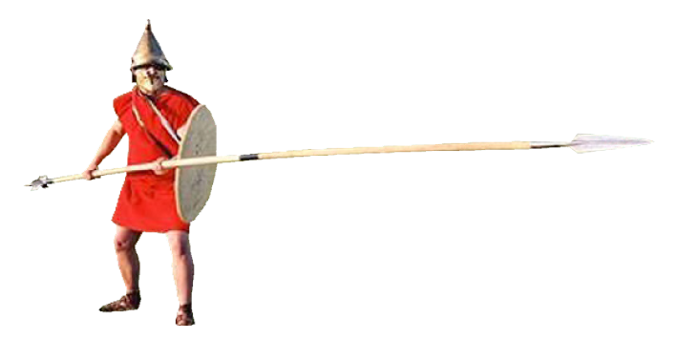
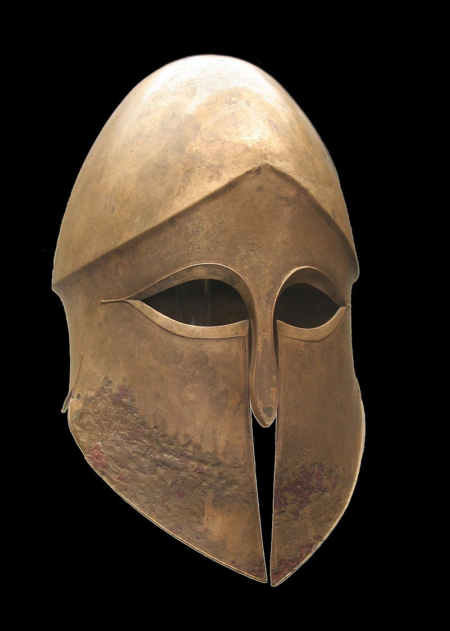
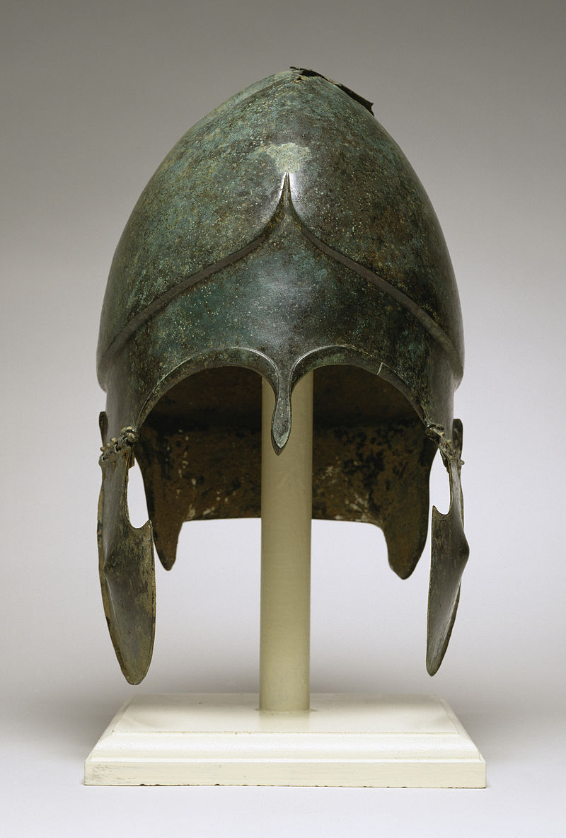
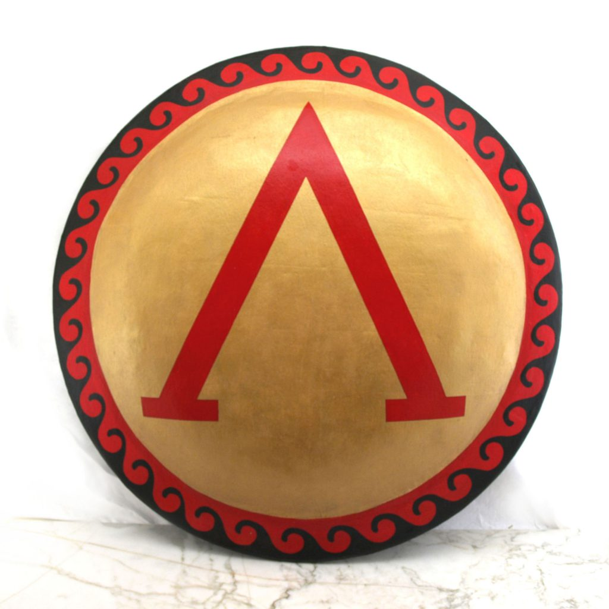
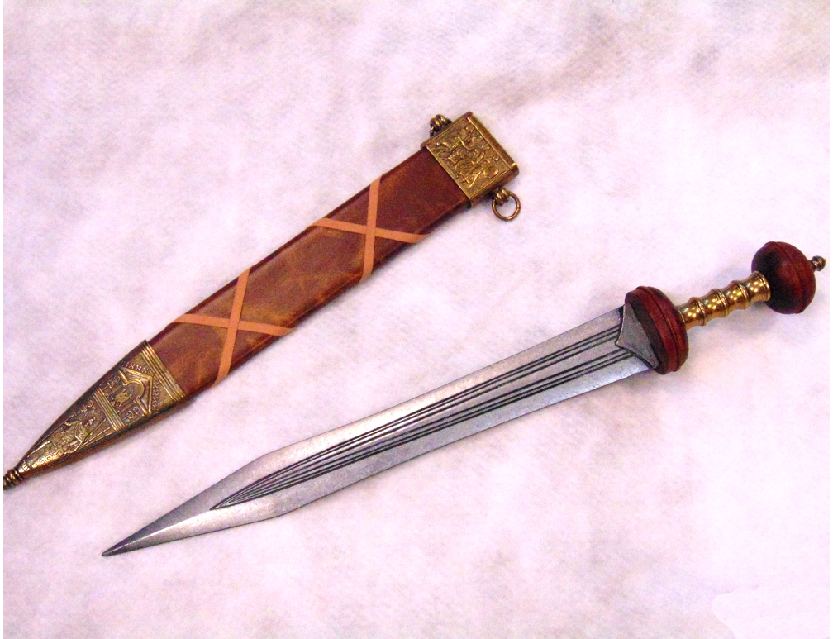
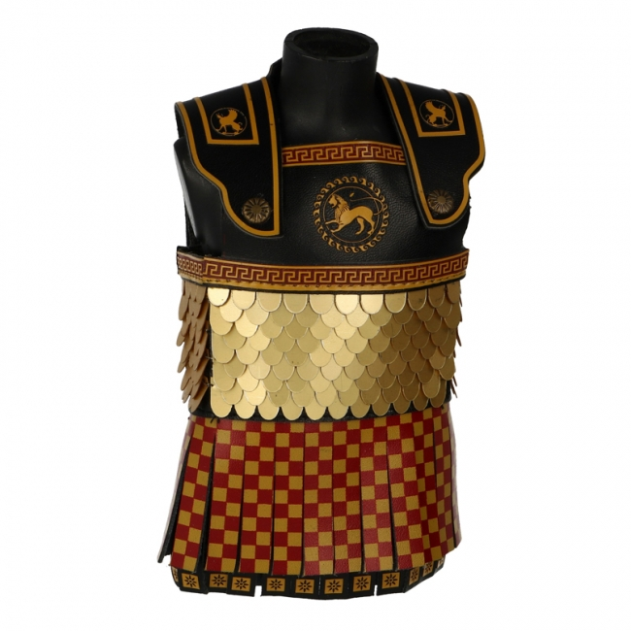
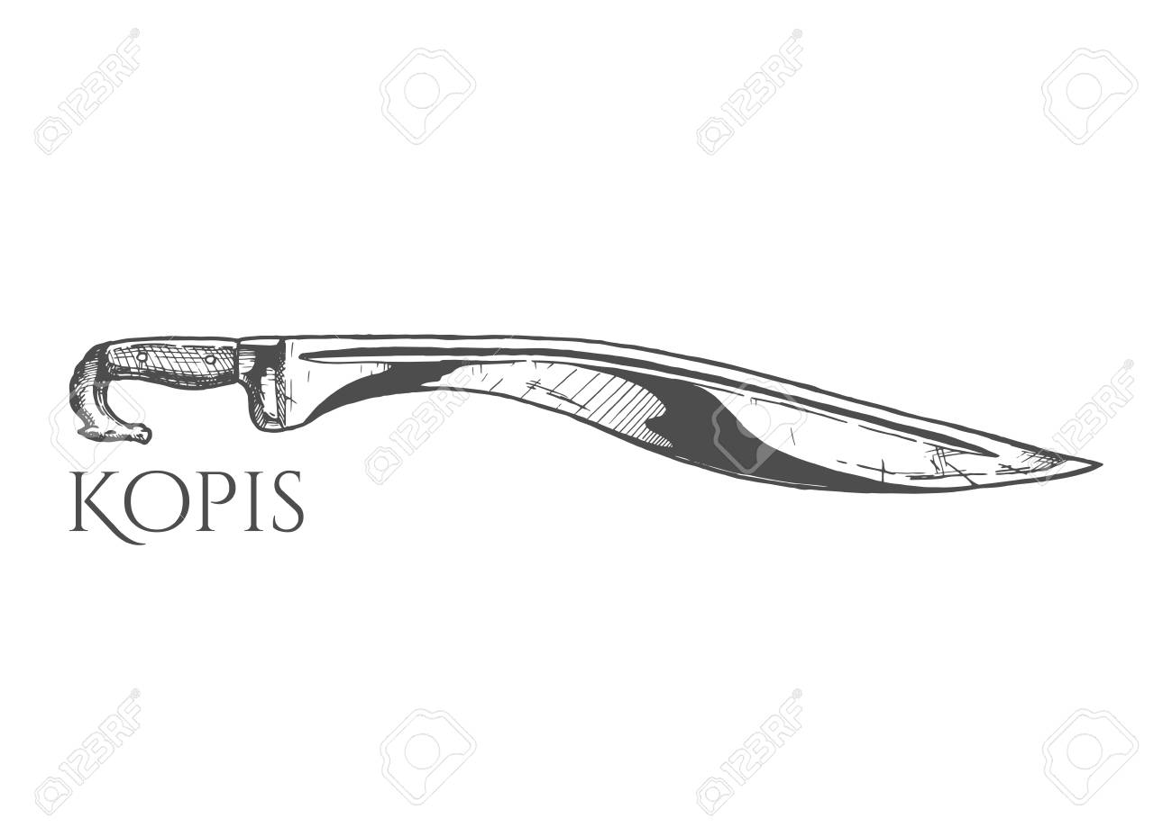

Slide 12
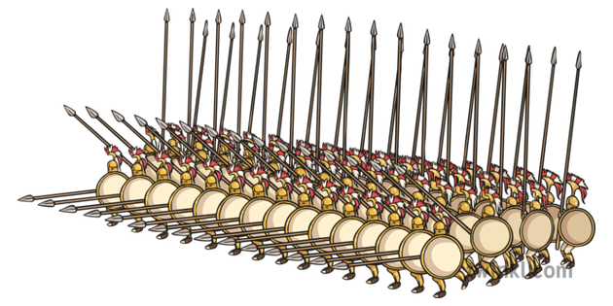
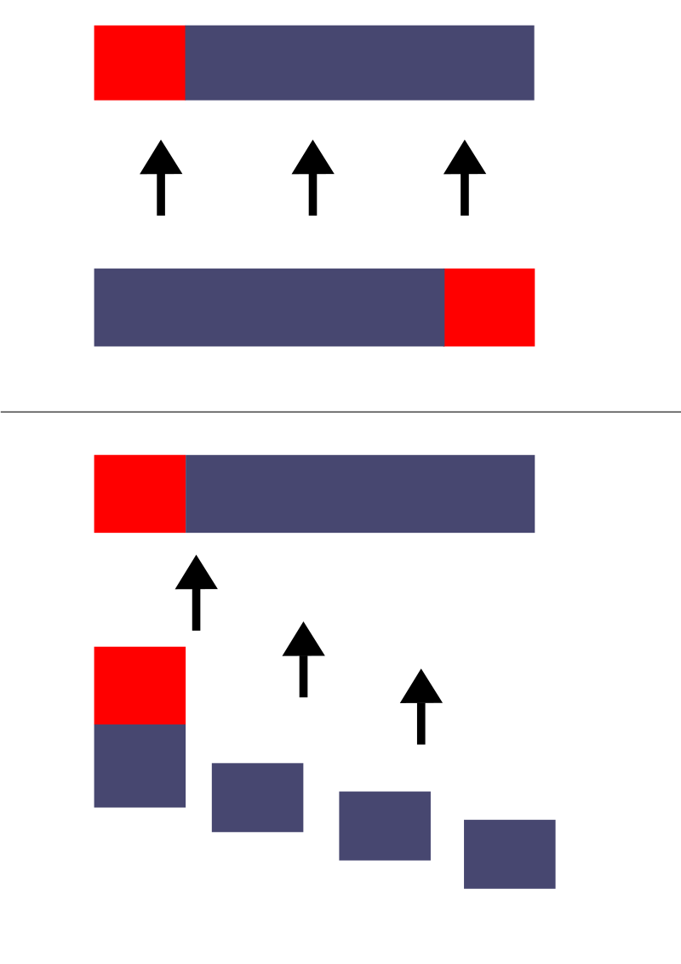
Falanx (φάλαγξ)
Obdélníková bitevní formace
Od 8. stol. pnl
Štít chránil i bojovníka vlevo, pozice nejvíce napravo – nejčestnější
Většinou 8 řad
Nutnost zachovat formaci
Individuální snaha, vybíhání – nepřípustné, hybris
Přetlačování štíty (othismos)
Rozpad formace – prohra, většinou nízké ztráty
Epameinóndás – kosý šik, posílení levého křídla, bitva u Leukter
Makedonská falanga – 16 řad

Slide 13
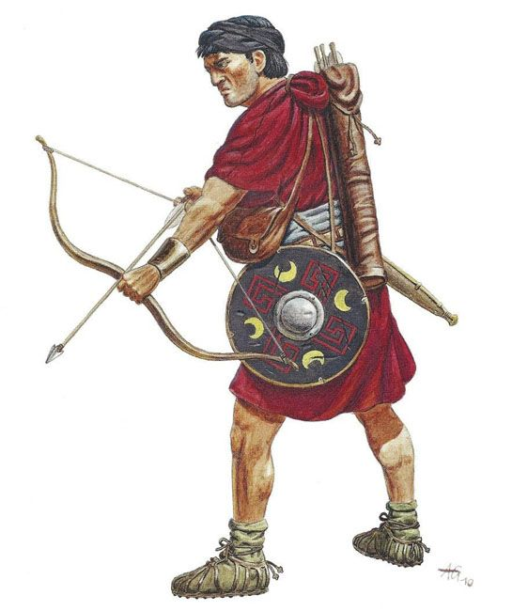
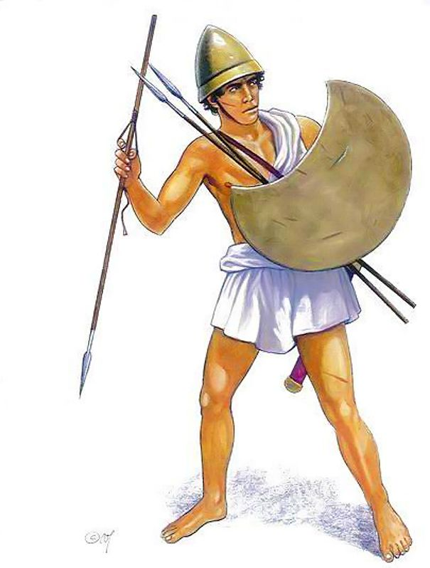
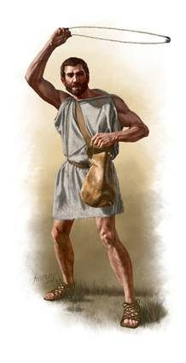
Pomocné oddíly (psiloi)
Chudší vrstvy obyvatel
Bez zbroje, štítu/malý štít, meč/dýka
Vrhači oštěpů (akontistai)
Práčata (sfendonetai) – Rhodos
Lučištníci (toxotai) – z Kréty
Peltasté (πελταστής) – podle pelté, štítu, z Thrákie
Thórakitai – s pancířem, lehká pěchota
Mají chránit falangu

Slide 14
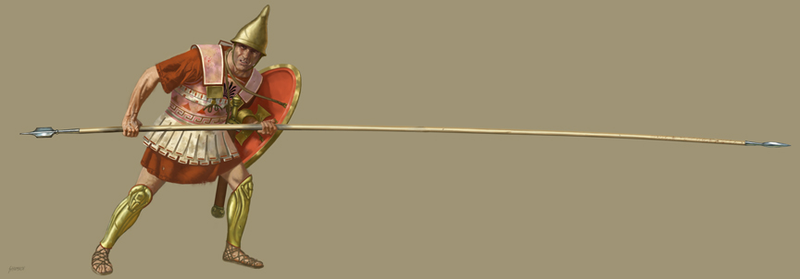
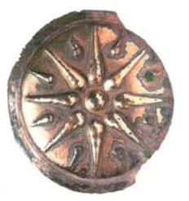
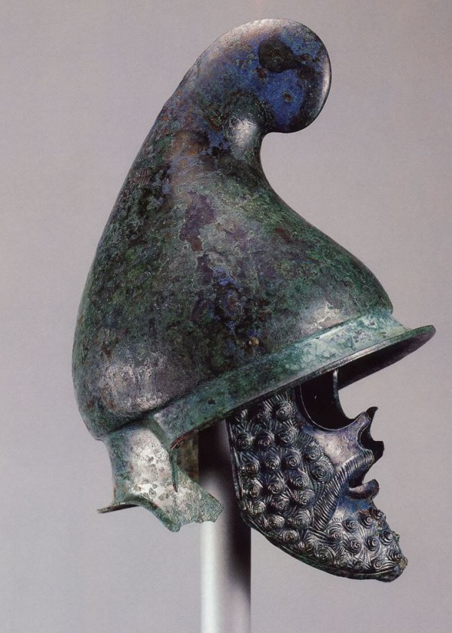
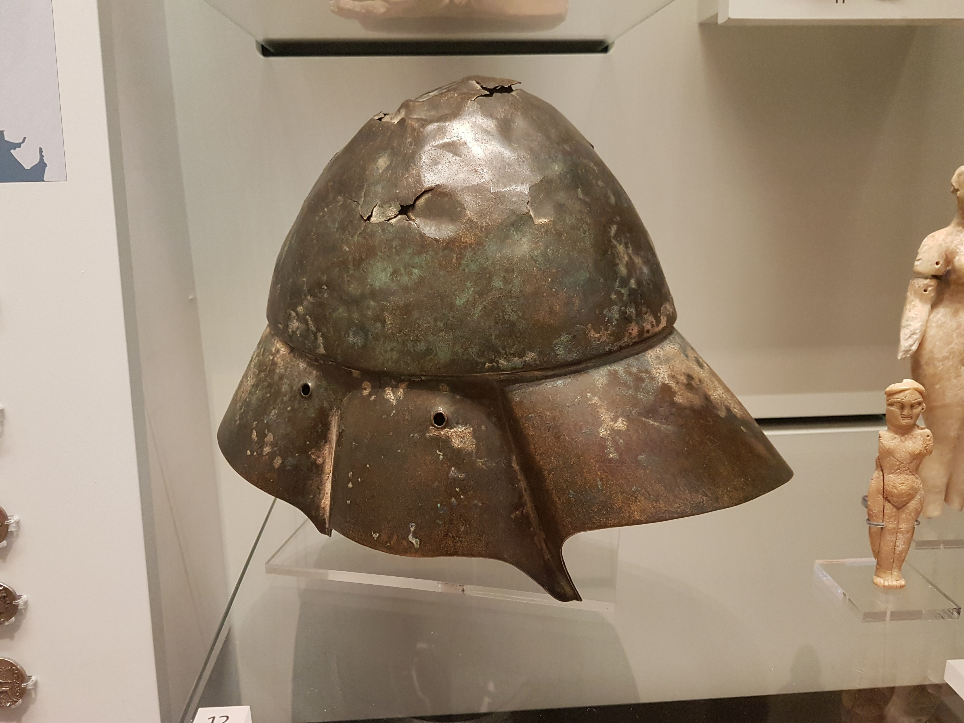
Makedonské změny
Profesionalizace
Falanga – více řad, sarissa, lehčí zbroj, štít zavěšený kolem krku, falangitai
Větší využití lehké pěchoty a jízdy
Hypastisté (ὑπασπιστής) – výzbroj jako hoplíta klas. doby (dory, větší štít), na křídlech falangy
Diadochové – sloni, jízdní lučištníci, thyreoforoi, vylepšení obléhacích strojů

Slide 15
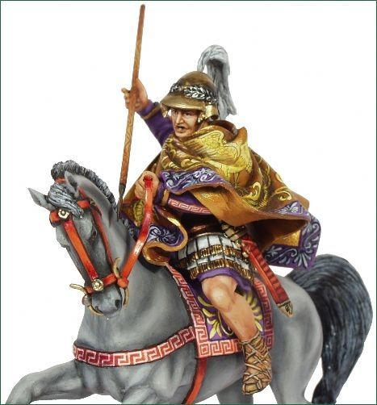
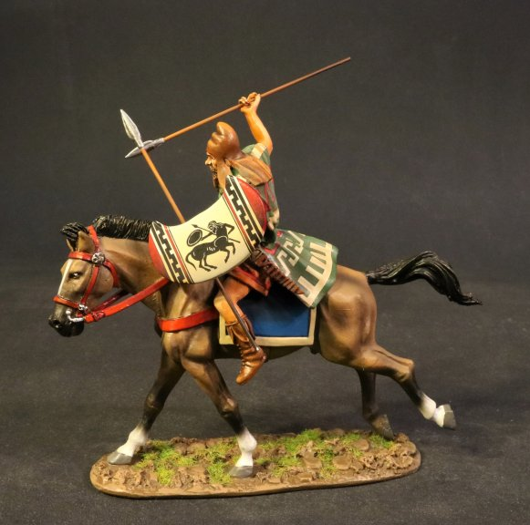
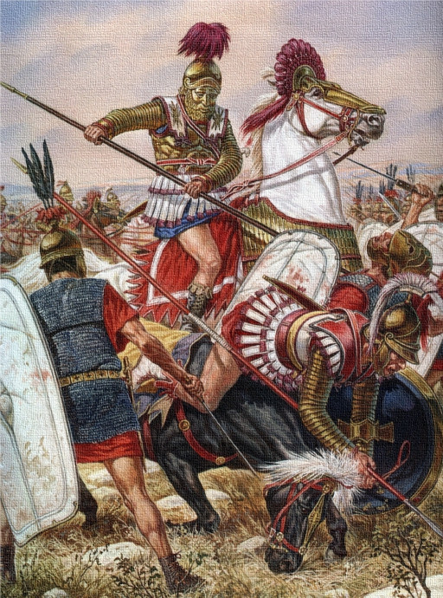
Jízda
Pouze pro nejbohatší
Původně malé využití v bojích, křídla
Hippeis (ἱππεῖς)
Thessalie
Thrákové (oštěpy)
Hetairoi (ἑταῖροι) – družina, elitní složka mak. armády, rozhodující síla
Kopí (xyston), boiótské helmy, meč, linothórax

Slide 16
Literatura
Van Wees, H. 2005. Greek warfare : myths and realities. London: Duckworth.
Blome, D. 2020. Greek Warfare beyond the Polis: Defense, Strategy, and the Making of Ancient Federal States. London: Cornell University Press.
Lazenby, J. F. 2004. The Peloponnesian War: A Military Study. London : Routledge.
Hanson, V. D. 2002. The Wars of the Ancient Greeks. London: Cassell.
Everson, T. 2004. Warfare In Ancient Greece: Arms And Armour From The Heroes Of Homer To Alexander The Great. Stroud: History Press.
Wrightson, G. 2019. Combined arms warfare in ancient Greece: from Homer to Alexander the Great and his successors. Routledge monographs in classical studies. London: Routledge.
Kagan, D., & Viggiano, G. (Eds.). 2013. Men of Bronze: Hoplite Warfare in Ancient Greece. Oxford: Princeton University Press.
Heckel, W. 2021. A Companion to Greek Warfare. Wiley-Blackwell.

